Slide 1
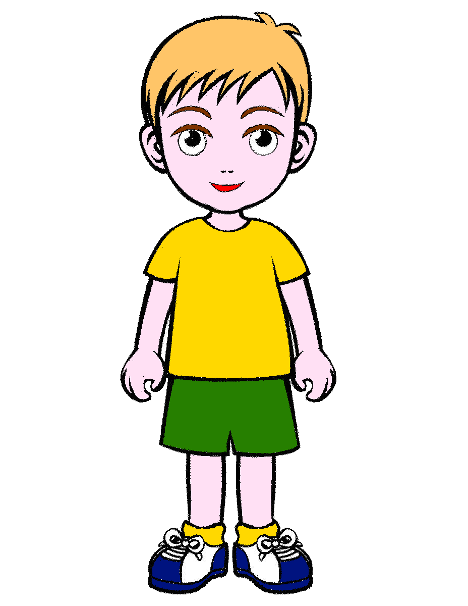
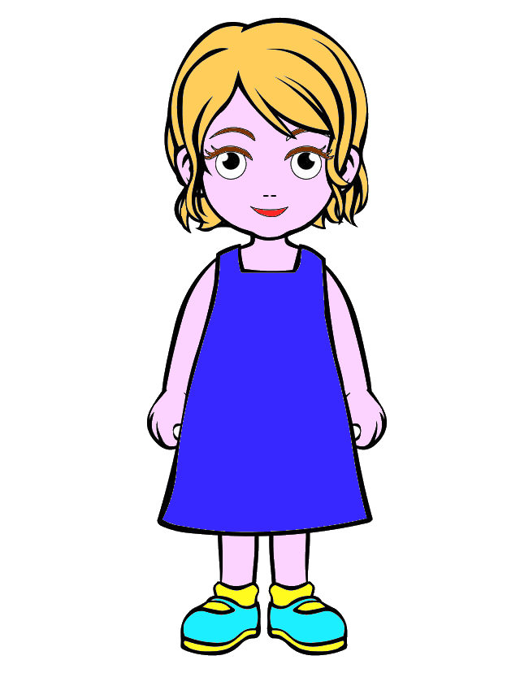
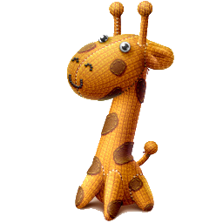
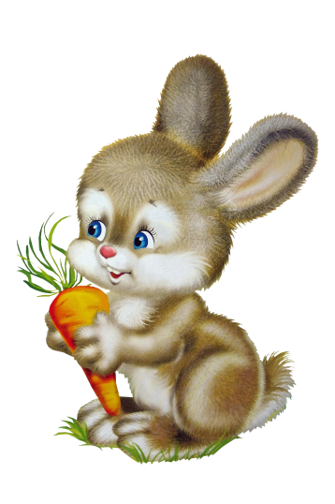
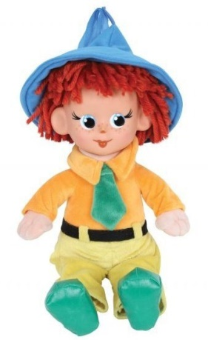
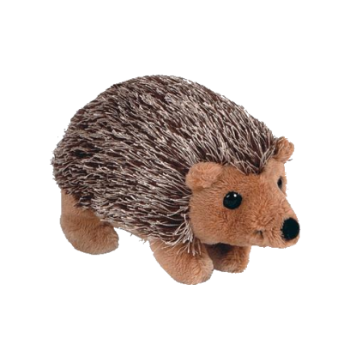
Чьи игрушки?
Цель игры: дифференциация звуков З и Ж в словах
М.С.Епифанова

Slide 2
Это Женя и Зоя. Они брат и сестра.
Однажды мама попросила детей навести порядок в комнате и разложить игрушки по местам.
Помоги детям!
Зое дай игрушки, в названии которых слышится звук З, ведь её имя начинается на этот звук.
А игрушки с каким звуком достанутся Жене?
Правильно, со звуком Ж, в имени Женя этот звук стоит в самом начале.
После появления игрушки на экране, щелкни мышкой по Зое или Жене, в зависимости от того, кому из них нужно отдать игрушку.

Slide 3
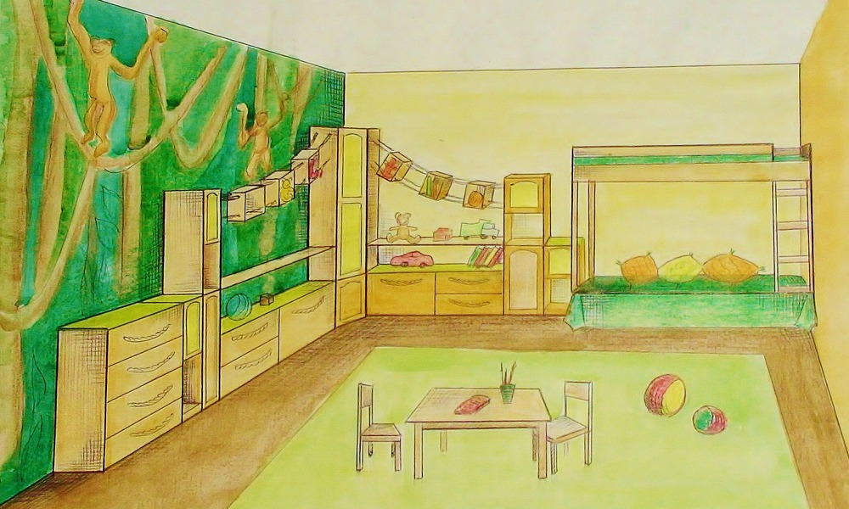
Зоя
Женя

Slide 4
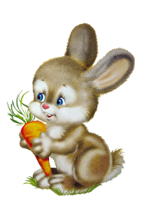
Зоя
Женя

Slide 5
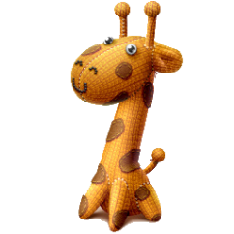
Зоя
Женя

Slide 6
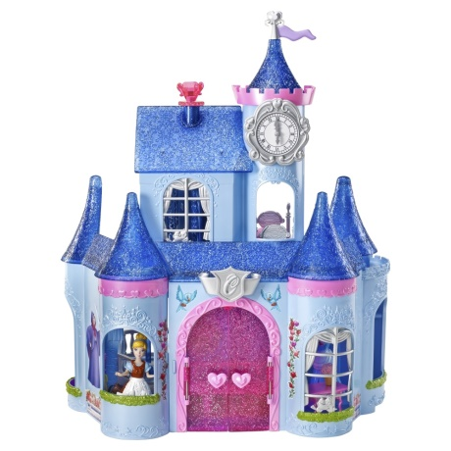
Зоя
Женя

Slide 7
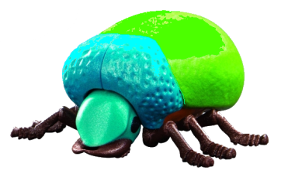
Зоя
Женя

Slide 8
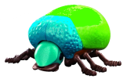
Зоя
Женя

Slide 9
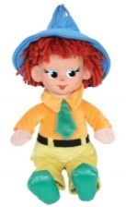
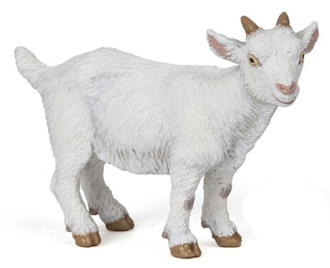
Зоя
Женя

Slide 10
Зоя
Женя

Slide 11
Зоя
Женя

Slide 12
МОЛОДЕЦ

